Slide 1
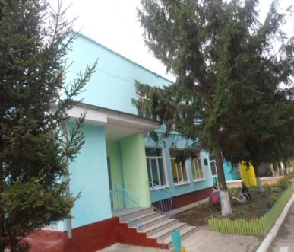
Муниципальное бюджетное общеобразовательное учреждение- начальная общеобразовательная школа №12
«Проект предметно-развивающей среды музыкального зала в соответствии с требованиями
ФГОС ДО.»
Выполнила : Музыкальный руководитель Морозова С.М.
г. Тула
2015 г.

Slide 2
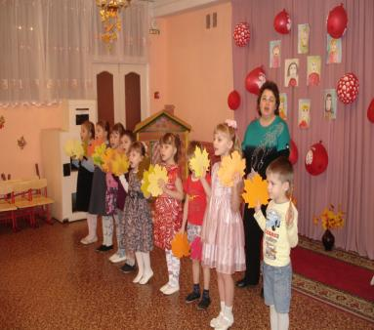
Музыкальный зал -
среда эстетического развития, место постоянного общения ребенка с музыкой.
Особую роль предметно-развивающей среды в становлении личности ребенка подчеркивают в своих исследованиях
Р.Б. Стеркина,
Н.А. Ветлугина,
Г.Н. Пантелеев,
Н.А. Ревуцкая,
В.С. Мухина,
В.А. Горянина,
Ю.С.Мануйлов,
С.Л.Новоселова,
В.А.Петровский

Slide 3
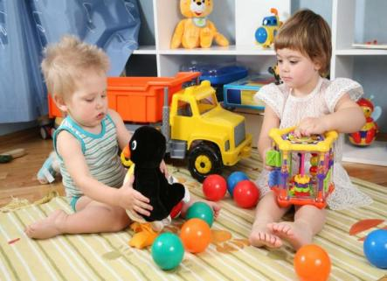
Исследования последних лет со всей очевидностью показали особую значимость для маленького ребенка социальных условий жизни, складывающихся из общения, обучающих игр, развивающего влияния окружающей среды - всего того, что принято считать культурой воспитания.

Slide 4
3.3.Требования к развивающей предметно-пространственной среде.
3.3.1. Развивающая предметно-пространственная среда обеспечивает максимальную реализацию образовательного потенциала пространства Организации, Группы, а также территории, прилегающей к Организации или находящейся на небольшом удалении, приспособленной для реализации Программы (далее - участок), материалов, оборудования и инвентаря для развития детей дошкольного возраста в соответствии с особенностями каждого возрастного этапа, охраны и укрепления их здоровья, учета особенностей и коррекции недостатков их развития.
3.3.2. Развивающая предметно-пространственная среда должна обеспечивать возможность общения и совместной деятельности детей (в том числе детей разного возраста) и взрослых, двигательной активности детей, а также возможности для уединения.

Slide 5
3.3.3. Развивающая предметно-пространственная среда должна обеспечивать:
реализацию различных образовательных программ;
в случае организации инклюзивного образования - необходимые для него условия; учет национально-культурных, климатических условий, в которых осуществляется образовательная деятельность; учет возрастных особенностей детей.
3.3.4. Развивающая предметно-пространственная среда должна быть содержательно-насыщенной, трансформируемой, полифункциональной, вариативной, доступной и безопасной.

Slide 6
ФГОС ДО
Организация образовательного пространства и разнообразие материалов, оборудования и инвентаря (в здании и на участке) должны обеспечивать:
игровую, познавательную, исследовательскую и творческую активность всех воспитанников, экспериментирование с доступными детям материалами (в том числе с песком и водой);
двигательную активность, в том числе развитие крупной и мелкой моторики, участие в подвижных играх и соревнованиях;

Slide 7
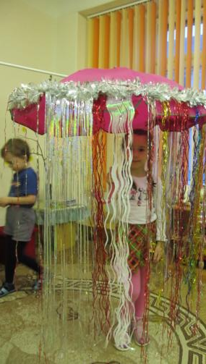
ФГОС ДО Организация образовательного пространства и разнообразие материалов, оборудования и инвентаря (в здании и на участке) должны обеспечивать:
эмоциональное благополучие детей во взаимодействии с предметно-пространственным окружением;
возможность самовыражения детей.
Для детей младенческого и раннего возраста образовательное пространство должно предоставлять необходимые и достаточные возможности для движения, предметной и игровой деятельности с разными материалами.

Slide 8
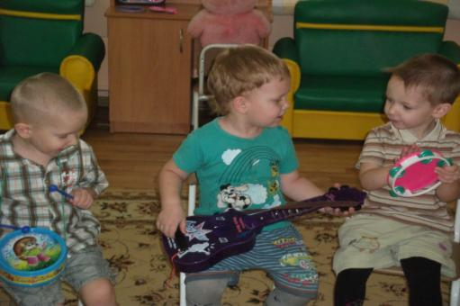
Роль среды в развитии детей
прослеживается на примере ее основных
функций:
Организующей
Воспитательной
Развивающей

Slide 9
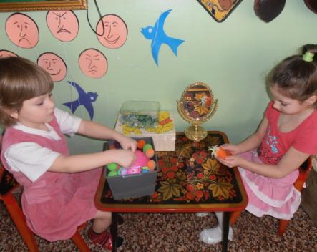
Насыщенность среды должна соответствовать возрастным возможностям детей и содержанию Программы. Образовательное пространство должно быть оснащено средствами обучения и воспитания (в том числе техническими), соответствующими материалами, в том числе расходным игровым, спортивным, оздоровительным оборудованием, инвентарем (в соответствии со спецификой Программы).

Slide 10
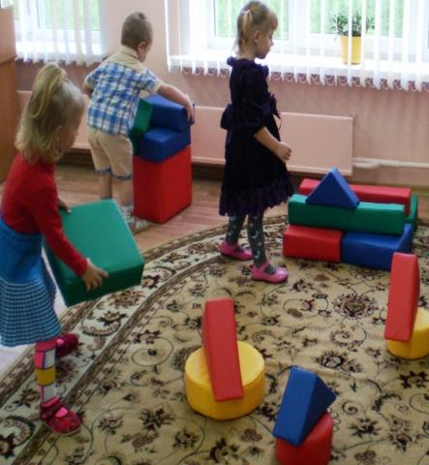
ФГОС ДО
Трансформируемость пространства предполагает возможность изменений предметно-пространственной среды в зависимости от образовательной ситуации, в том числе от меняющихся интересов и возможностей детей;

Slide 11
ФГОС ДО
Полифункциональность материалов предполагает:
возможность разнообразного использования различных составляющих предметной среды, например, детской мебели, матов, мягких модулей, ширм и т.д.;
наличие в Организации или Группе полифункциональных (не обладающих жестко закрепленным способом употребления) предметов, в том числе природных материалов, пригодных для использования в разных видах детской активности (в том числе в качестве предметов-заместителей в детской игре).

Slide 12
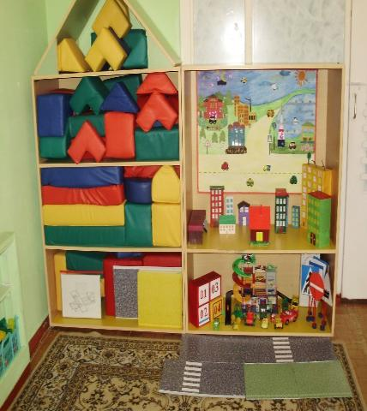
ФГОС ДО
Вариативность среды предполагает:
наличие в Организации или Группе различных пространств (для игры, конструирования, уединения и пр.), а также разнообразных материалов, игр, игрушек и оборудования, обеспечивающих свободный выбор детей;
периодическую сменяемость игрового материала, появление новых предметов, стимулирующих игровую, двигательную, познавательную и исследовательскую активность детей.

Slide 13
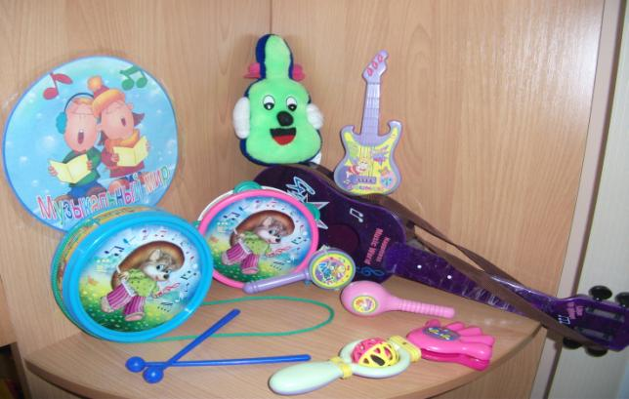
ФГОС ДО
Доступность среды предполагает:
доступность для воспитанников, в том числе детей с ограниченными возможностями здоровья и детей-инвалидов, всех помещений, где осуществляется образовательная деятельность;
свободный доступ детей, в том числе детей с ограниченными возможностями здоровья, к играм, игрушкам, материалам, пособиям, обеспечивающим все основные виды детской активности;
исправность и сохранность материалов и оборудования.

Slide 14
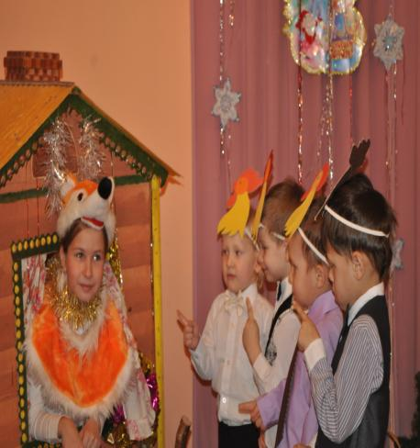
ФГОС ДО
Безопасность предметно-пространственной среды предполагает соответствие всех ее элементов требованиям по обеспечению надежности и безопасности их использования.

Slide 15
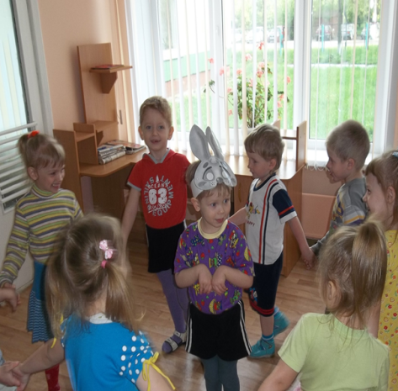
При организации предметно-пространственной среды в детском саду необходима сложная, многоплановая и творческая деятельность всех педагогов ДОУ. Ведь разнообразие игрушек не является основным условием развития ребенка.
Созданная эстетическая среда вызывает у детей чувство радости,
эмоционально положительное отношение к детскому саду, желание
посещать его, обогащает новыми впечатлениями и знаниями, побуждает к активной творческой деятельности, способствует интеллектуальному
развитию детей дошкольного возраста.

Slide 16
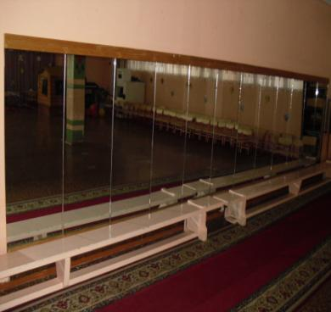
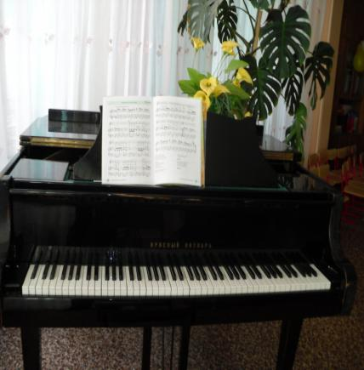
Рабочая зона

Slide 17
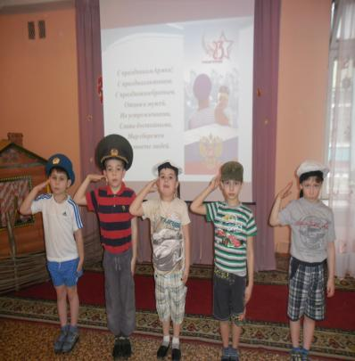
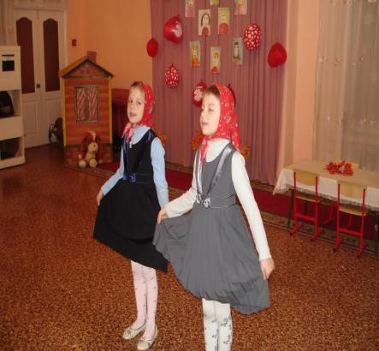
Активная зона

Slide 18
Развивающая предметно-пространственная среда в ДОУ должна быть:
содержательно-насыщенной,
трансформируемой,
полифункциональной,
вариативной,
доступной,
безопасной.

Slide 19
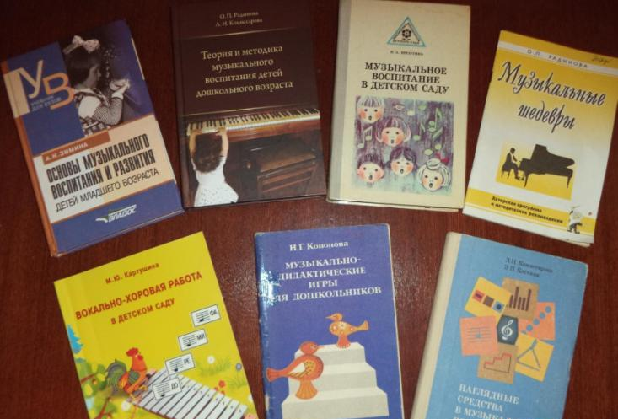
Программы и методические пособия
Программы

Slide 20
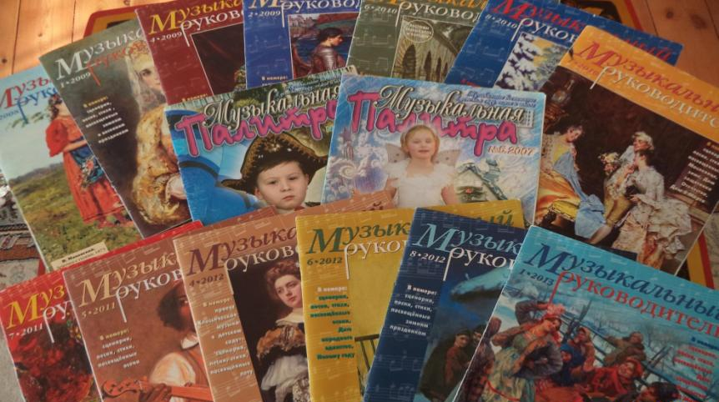
Журналы

Slide 21
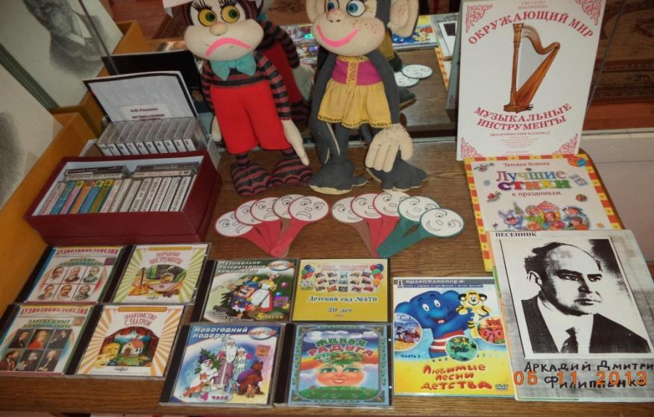
Аудиотека

Slide 22
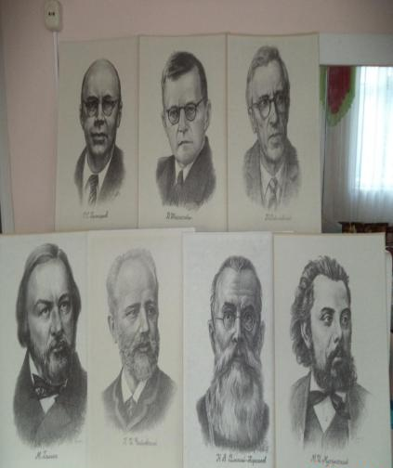
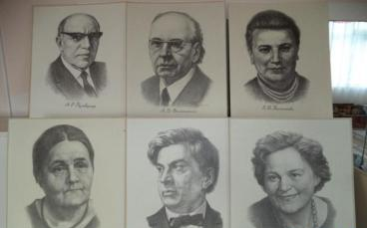
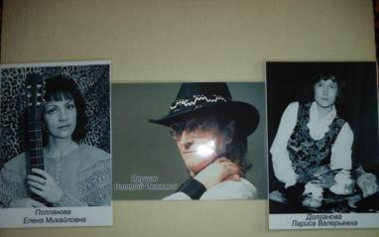
Портреты композиторов
Советские композиторы
Русские композиторы
Детские композиторы

Slide 23
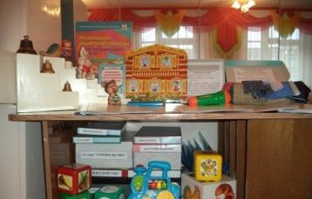
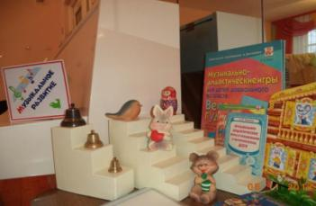
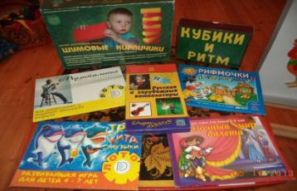
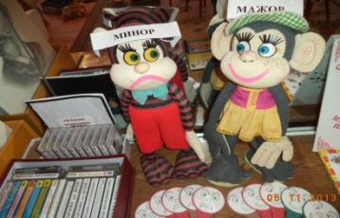
Музыкально-дидактические игры и пособия

Slide 24
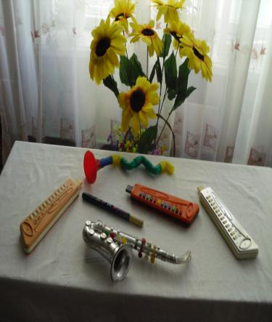
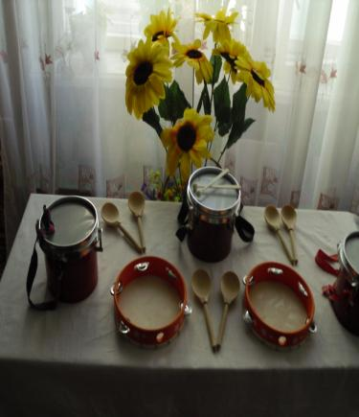
Детские музыкальные инструменты

Slide 25
Спасибо за внимание!

